Slide 1

Schulung: SAP UI5 und Fiori

Slide 2
Agenda
Arbeiten mit der SAPUI5 Doku
UI-Elemente verwenden
Formatter
Navigation / Routing
Fragmente und Dialoge

Slide 3

Navigation und Routing
Erläuterung des Konzeptes

Slide 4
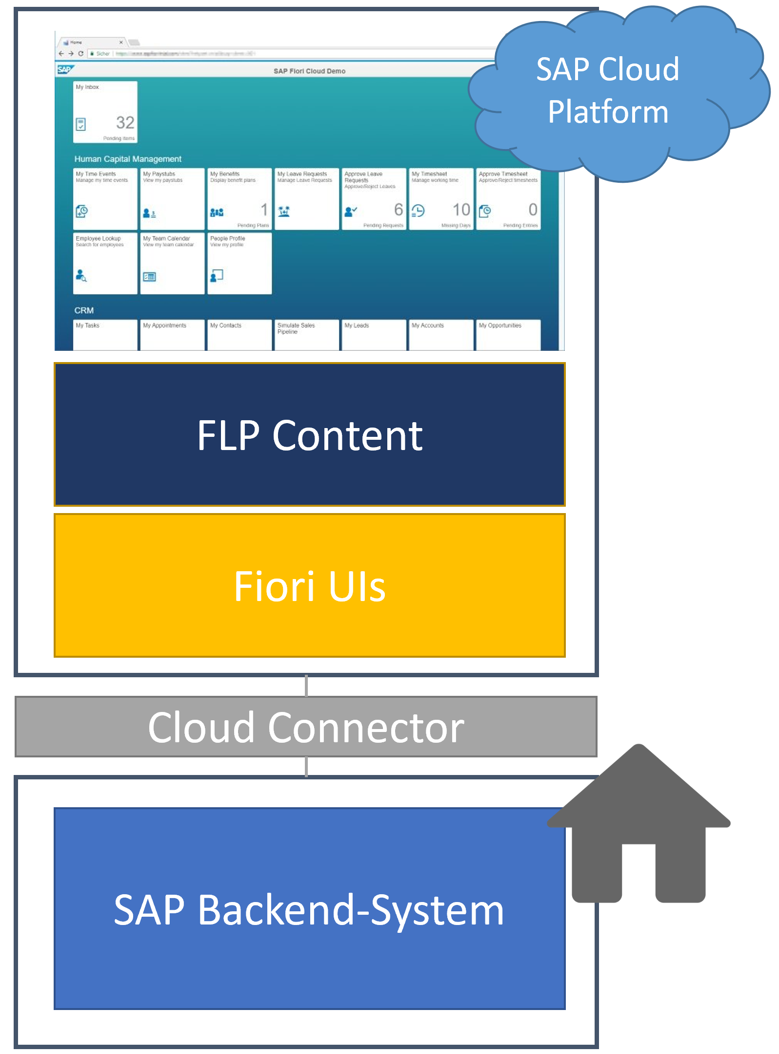
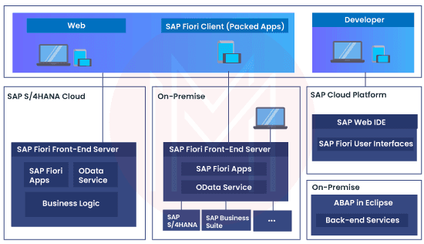
UI Navigation
SAPUI5 bietet eine Hash-basierte Navigation, die es ermöglicht, Single Page Applikationen zu erstellen, bei denen die Navigation durch Änderung des Hashes (alles was in der URL auf „#“ folgt) erfolgt. So muss der Browser die Seite nicht neu laden.
Hash-basierte Navigation ermöglicht Lesezeichen und Deep Links zu Seiten innerhalb einer Anwendung; das bedeutet, dass Sie die Anwendung starten und den mit Lesezeichen versehenen Zustand wieder aufnehmen können.

Slide 5
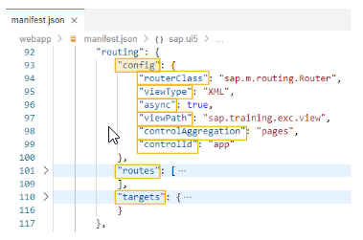
Routing Konfiguration
Befindet sich im Application Deskriptor File (manifest.json) in der Eigenschaft routing des sap.ui5-Namensraumes.
Besteht aus den folgenden drei Abschnitten: config, routes und targets

Slide 6
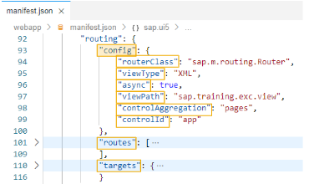
Routing Konfiguration - config
config:
Enthält die globale Routerkonfiguration und Standardwerte, die für alle Routen und Targets gelten. Es wird die Routerklasse definiert und wo sich die Views in der App befinden. Um die Views automatisch zu laden und anzuzeigen, wird angegeben, welches Control zur Anzeige der Seiten verwendet wird (app) und welche controlAggregation gefüllt werden soll, wenn eine neue Seite angezeigt wird (pages)

Slide 7
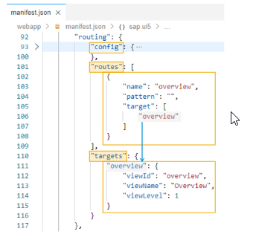
Routing Konfiguration – routes/targets
routes: Jede Route definiert einen Namen, ein Pattern und ein oder mehrere Targets, zu denen navigiert wird, wenn die Route getroffen wurde. Das Pattern ist im Grunde der URL-Teil, der zur Route passt. Das Pattern „“ wird meistens für die Hauptseite verwendet
targets: Definieren den View oder Komponente. Ein target kann einer oder mehreren Routen zugeordnet sein. Wenn Target angezeigt wird, werden View oder Komponente geladen und zur angegebenen controlAggregation (in config-Teil) hinzugefügt.

Slide 8
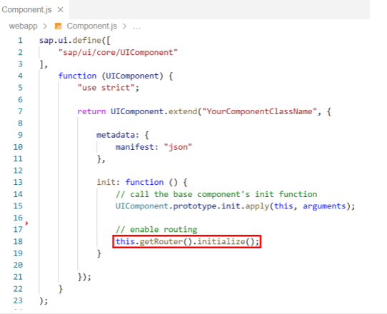
Routing – Router initialisieren
Der Router muss vorher noch von der Komponente initialisiert werden. Dazu eine Reference auf den Router in der init-Methode des Component.js-Komponentencontrollers holen und die initialize-Methode aufrufen.
Nach Initialisierung wird die Routing-Konfiguration in manifest.json automatisch in der Anwendung aktiviert: Die aktuelle URL wird ausgewertet und die entsprechenden Ansichten werden automatisch angezeigt.

Slide 9
Navigation mit hart codierten Patterns

Slide 10
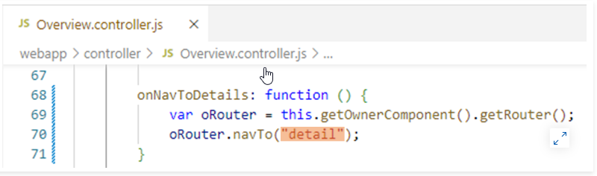
Navigation mit Methode navTo
Um von einem View-Controller aus auf die Router-Instanz zuzugreifen, können Sie die Methode getOwnerComponent des Controllers verwenden, um Zugriff auf die Owner-Component zu erhalten, die die Methode getRouter bereitstellt.
Der Router selbst hat eine Methode navTo, mit welcher eine Navigation getriggert werden kann
Notes:
Im gezeigten Beispiel wird die navTo-Methode des Routers in einer Event-Handler-Methode eines View-Controllers verwendet, um zu der Route namens detail zu navigieren. Dadurch wird das Muster detail der Route detail (siehe oben) auf den Hash des Browsers gesetzt. SAPUI5 reagiert dann auf das Hashchange-Ereignis des Browsers, um die Route zu finden, die mit diesem Hash übereinstimmt. Dies führt dazu, dass das Ziel der Detail-Route - im Endeffekt die Detailsicht - im Browser angezeigt wird.

Slide 11
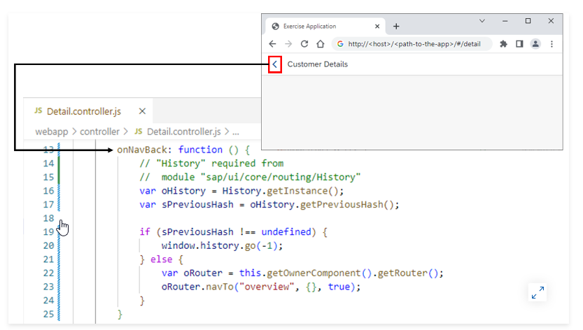
Navigation zurück – Mittels Back Button
Notes:
Im gezeigten Beispiel wird die navTo-Methode des Routers in einer Event-Handler-Methode eines View-Controllers verwendet, um zu der Route namens detail zu navigieren. Dadurch wird das Muster detail der Route detail (siehe oben) auf den Hash des Browsers gesetzt. SAPUI5 reagiert dann auf das Hashchange-Ereignis des Browsers, um die Route zu finden, die mit diesem Hash übereinstimmt. Dies führt dazu, dass das Ziel der Detail-Route - im Endeffekt die Detailsicht - im Browser angezeigt wird.

Slide 12
Navigation zurück – Mittels Back Button
Um zuückzunavigieren könnte der User den Zuück Button des Browsers verwenden, der benutzt aber nur die History. Dadurch könnte das zum Verlassen der App führen.
Um dieses Verhalten zu ändern, wird für die Anwendung im gezeigten Beispiel eine eigene Schaltfläche Zurück implementiert. In der Implementierung der entsprechenden onNavBack-Eventhandler-Methode wird das Modul sap/ui/core/routing/History verwendet, um auf die Navigationshistorie der SAPUI5-Anwendung zuzugreifen. Die getPreviousHash-Methode des history-Objekts wird verwendet, um zu prüfen, ob ein vorheriger Hash-Wert in der Anwendungshistorie vorhanden ist. Ist dies der Fall, navigiert die Anwendung über die native History-API des Browsers zu diesem vorherigen Hash-Wert. In diesem Fall entspricht die Funktionalität der Zurück-Schaltfläche der Anwendung der Funktionalität der nativen Zurück-Schaltfläche des Browsers.
Wenn es jedoch keinen vorherigen Hash gibt, navigiert die Anwendung über den Router zu der Route mit dem Namen „Übersicht“. Das heißt, es wird zu einer anderen Seite innerhalb der Anwendung navigiert, während die Verwendung der systemeigenen Browser-Schaltfläche Zurück in diesem Fall zum Beenden der Anwendung führen würde.
Der zweite Parameter beim Aufruf der Methode navTo ist ein leeres Objekt, da keine weiteren Parameter an die Route übergeben werden. Der dritte Parameter hat den Wert true und sorgt dafür, dass der Hash ersetzt wird, so dass es keinen Eintrag im Browserverlauf gibt.
Notes:
Im gezeigten Beispiel wird die navTo-Methode des Routers in einer Event-Handler-Methode eines View-Controllers verwendet, um zu der Route namens detail zu navigieren. Dadurch wird das Muster detail der Route detail (siehe oben) auf den Hash des Browsers gesetzt. SAPUI5 reagiert dann auf das Hashchange-Ereignis des Browsers, um die Route zu finden, die mit diesem Hash übereinstimmt. Dies führt dazu, dass das Ziel der Detail-Route - im Endeffekt die Detailsicht - im Browser angezeigt wird.

Slide 13
Ungültige Hashes abfangen
Abfangen von ungültigen Hashes und weiterleiten auf Fehlerseite

Slide 14
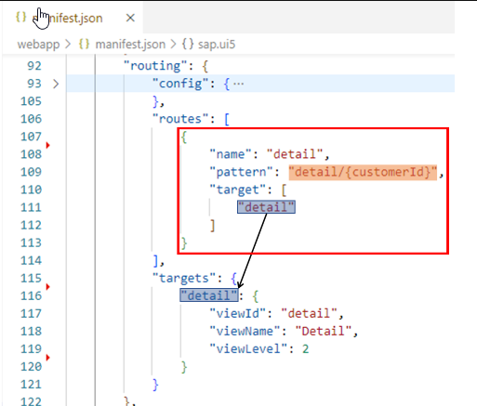
Zu Routen mit obligatorischen Parametern navigieren
Ziele definieren, die Parameter erfordern
Zum Beispiel: Detailseite zu einer selektierten Entität
ID der selektierten Entität kann als Parameter weitergegeben werden, so dass die Seite den Parameter lesen und die entsprechenden Daten zur Entität einlesen kann

Slide 15
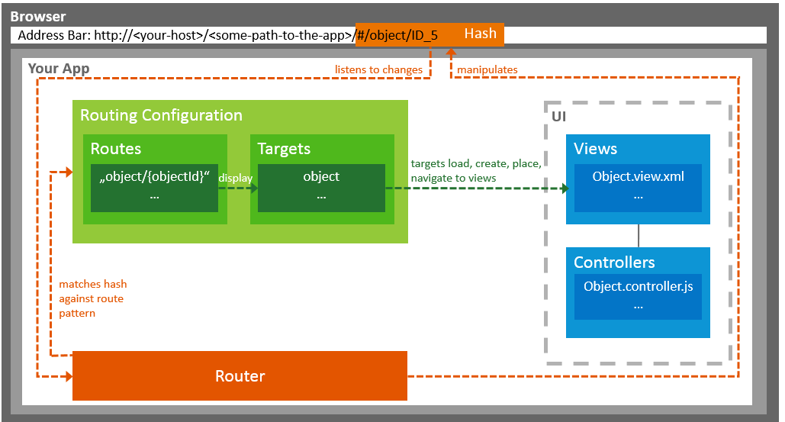
Zu Routen mit obligatorischen Parametern navigieren

Slide 16
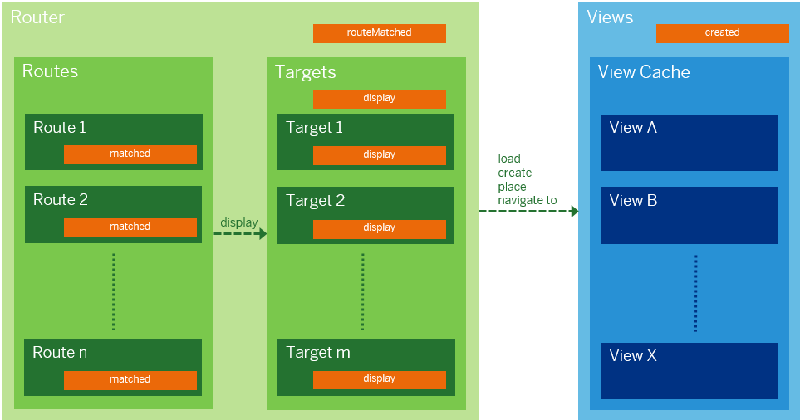
Routing Events

Slide 17
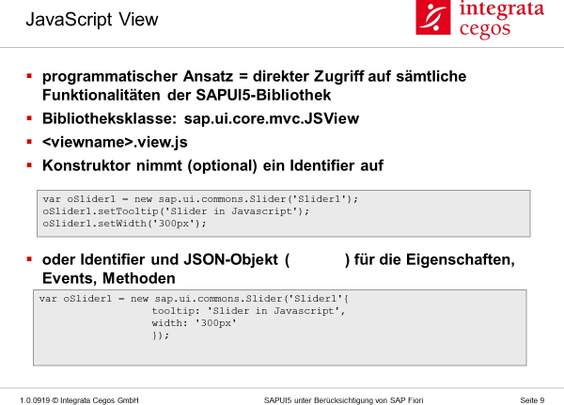
MVC Konzept – JavaScript Views
Programmatischer Ansatz = direkter Zugriff auf sämtliche Funktionalitäten der SAPUI5 Bibliothek
Event-Behandlungen, die gemäß dem MVC-Konzept eigentlich in einem Controller abzubilden sind, können deshalb auch im View definiert werden.
Dieses Vorgehen widerspricht allerdings dem MVC-Konzept
Nicht empfohlen!

Slide 18
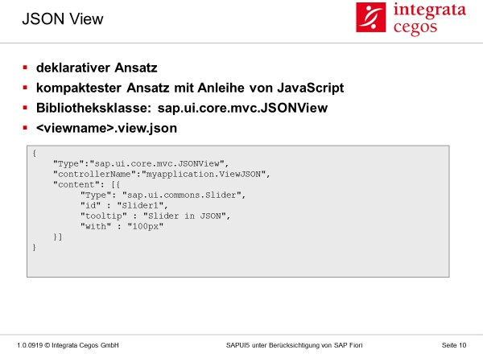
MVC Konzept – JSON Views
Programmatischer Ansatz = direkter Zugriff auf sämtliche Funktionalitäten der SAPUI5 Bibliothek
Event-Behandlungen, die gemäß dem MVC-Konzept eigentlich in einem Controller abzubilden sind, können deshalb auch im View definiert werden.
Dieses Vorgehen widerspricht allerdings dem MVC-Konzept!

Slide 19
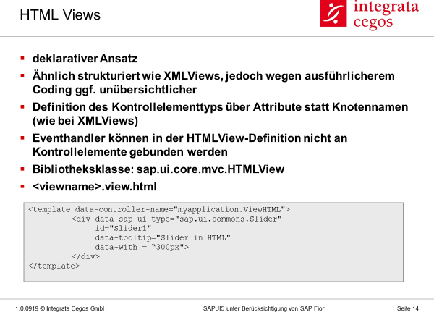
MVC Konzept – HTML Views
Deklarativer Ansatz, strukturiert, Definition von HTML (Control wird über Attribut definiert)
Nachteil: Event-Handler können nicht an Kontrollelemente gebunden werden.
XML Views sind vorzuziehen

Slide 20
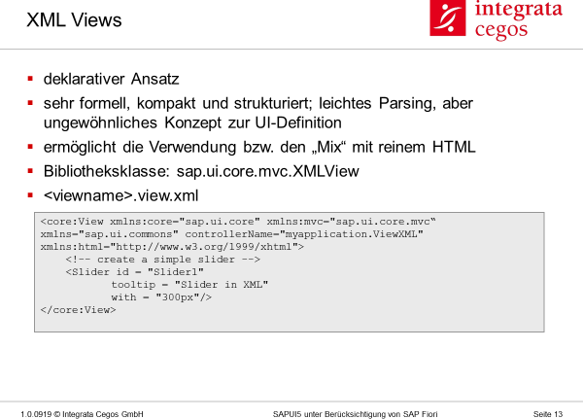
MVC Konzept – XML Views
Deklarativer Ansatz, formell, kompakt, strukturiert
Vorteil: Kann mit reinem HTML gemixt werden
XML Views sind „Best Practice“ in der UI5 Entwicklung

Slide 21
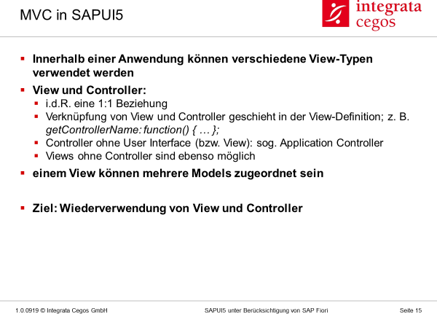
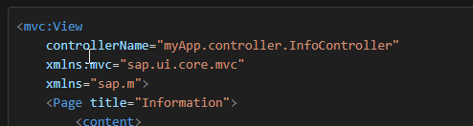
MVC Konzept – View und Controller
Verknüpfung von View und Controller in XML View durch: controllerName=..
Bsp. für Wiederverwendung: View zeigt Infomationen an, einmal für Produkte und für Kunden (selbes Layout), Controller mit selber Logik, Zuweisung unterschiedlicher Models (Daten) in Component

Slide 22
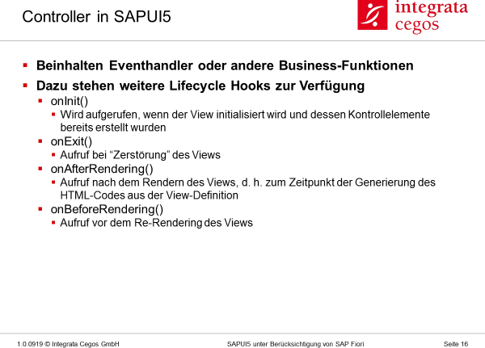
Controller in SAPUI5
Verknüpfung von View und Controller in XML View durch: controllerName=..
Bsp. für Wiederverwendung: View zeigt Infomationen an, einmal für Produkte und für Kunden (selbes Layout), Controller mit selber Logik, Zuweisung unterschiedlicher Models (Daten) in Component

Slide 23
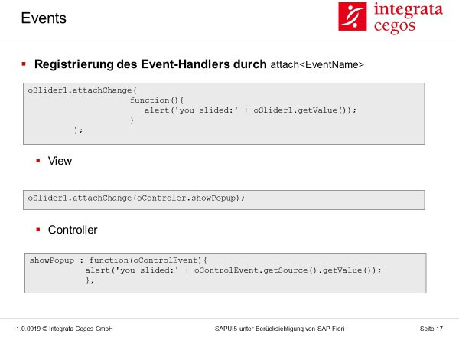
Controller – Registrierung Events
Bsp. für Wiederverwendung: View zeigt Informationen an, einmal für Produkte und für Kunden (selbes Layout), Controller mit selber Logik, Zuweisung unterschiedlicher Models (Daten) in Component

Slide 24
Controller – Registrierung v. Events im Controller
Im Controller:
Registrierung des Events für ein SAPUI5 Control durch Aufruf von ui5Control.attach<EventName> und Übergabe der EventHandler Funktion welche den Code nach Eintreten des Events ausführt:
oSlider1.attachChange( function() { alert(„you slided:“ + oSlider1.getValue());
Im Controller (this) ist EventHandler Funktion typischerweise eine Funktion, welche als Namenskonvention mit dem Präfix on… beginnen sollte:
oSlider1.attachChange( this.onShowPopup);
Um eine mehrfache Registrierung zu vermeiden, attachChange nur einmal aufrufen und später (spätestens in onExit Methode) wieder deregistrieren
oSlider1.detachChange( this.onShowPopup);

Slide 25
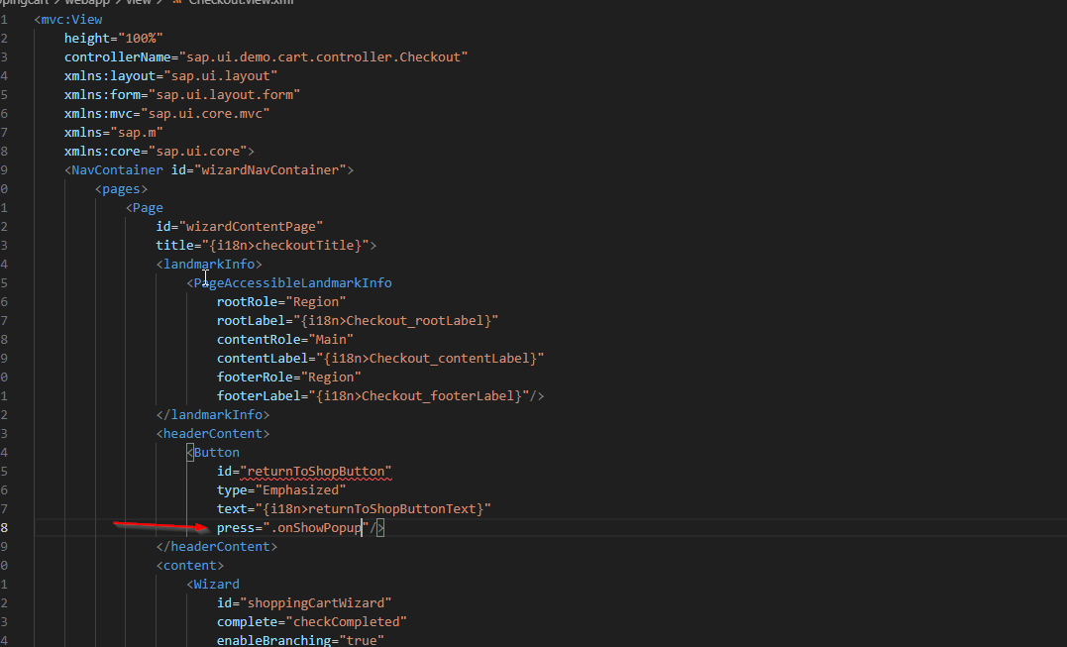
Controller – Registrierung v. Events im View
Im XML View:
Registrierung des Events für ein SAPUI5 Control als Attribut mit EventNamen, welche auf EventHandler Funktion (im Controller) zeigt:
In Beispiel: UI5 Control ist ein Button Beim Event „press“ wird in Event Handler Funktion „.onShowPopup“ (im verknüpften Controller) gesprungen

Slide 26
Controller in SAPUI5
Verknüpfung von View und Controller in XML View durch: controllerName=..
Bsp. für Wiederverwendung: View zeigt Infomationen an, einmal für Produkte und für Kunden (selbes Layout), Controller mit selber Logik, Zuweisung unterschiedlicher Models (Daten) in Component

Slide 27
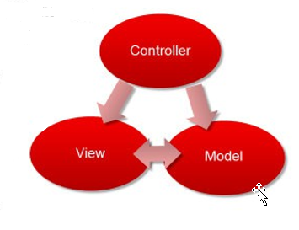
Model View Controller Konzept
Trennung des UI-Layout von Inhalt und Verhalten
Automatische Aktualisierung des View wenn Model sich ändert
Model View Controller / MVC Konzept
Model
Management der Anwendungsdaten
View
Visualisierung (in HTML ähnlicher Syntax)
Definition und Rendering des User Interfaces
Controller
Business Logik
Behandlung von Events, die View oder Nutzerinteraktionen auslösen
Modifikation von Views und Model
Nutzen: Bessere Kapselung, Wartbarkeit und Erweiterbarkeit

Slide 28
Model View Controller Konzept
Jedem View ist stets ein Controller zugeordnet. Je Anwendung wird aber meist nur ein Model verwendet.
in Model, Views und Con- troller soll deren Wiederverwendbarkeit in anderen Anwendungen oder Bereichen der gleichen SAPUI5-Anwendung gewährleisten
Auch möglich: SAPUI5 ohne MVC-Konzept zu erstellen und vollständige SAPUI5-Anwendung in einer HTML-Datei zu entwickeln
Views können in vier Notationssprachen verfasst werden: JavaScript, JSON, HTML und XML. Jede weist Vor- und Nachteile auf.

Slide 29
Evolution of ABAP-based programming models
Classic application development with ABAP
Business Object Processing Framework (BOPF)
ABAP RESTful Application Programming Model (RAP)

Slide 30
Einführung
Erläuterung der Architektur

Slide 31
RAP Transaktionsmodel
Interaktionsphase
Während der Interaktionsphase werden Operationen auf einer Geschäftsobjekt-Instanz durchgeführt, z. B. eine Position angelegt oder geändert.
Als Ergebnis dieser Operationen werden die Instanzen der jeweiligen CDS-Entitäten im Transaktionspuffer vorgehalten
Speichersequenz
Die anschließende Speichersequenz wird durch einen Commit angestoßen.
Dabei wird der Zustand des Transaktionspuffers persistent auf die Datenbank geschrieben.
Der Zustand des Transaktionspuffers wird nicht über mehrere Requests hinweg vorgehalten, da dies ein wesentliches REST-Prinzip verletzen würde.
Das Draft-Handling im ABAP RESTful Application Programming Model erlaubt es temporär, den Zustand des Transaktionspuffers mit inkonsistenten Anwendungsdaten persistent auf der Datenbank abzulegen. Somit besteht die Möglichkeit, die Interaktionsphase auf mehrere eigenständige Requests bzw. Benutzersitzungen zu verteilen, ohne die REST-Prinzipien der zustandslosen Kommunikation zu verletzen.

Slide 32
Implementierungstypen
Managed Scenario:
Im Managed Scenario verwenden Sie eine vorgefertigte Implementierung des Geschäftsobjekts, den Managed BO Provider, der vom RAP bereitgestellt wird.
Der Managed BO Provider realisiert Standardoperationen wie das Anlegen (create), Lesen (read), Aktualisieren (update) und Löschen (delete) von Instanzen der jeweiligen CDS-Entität während der Interaktionsphase und der Speichersequenz (CRUD).
Die Handhabung des Transaktionspuffers ist ebenfalls Teil des Managed Szenarios.
Optional können Sie der Speichersequenz weitere Logik hinzufügen (Additional Save) oder diese selbst implementieren (Unmanaged Save).

Slide 33
Implementierungstypen
Unmanaged Scenario:
Im unmanaged Szenario können Sie die Standardfunktionalität eines Business-Objekts selbst implementieren.
Dies gilt sowohl für die Interaktionsphase mit dem Transaktionspuffer als auch für die Ablagefolge.

Slide 34
Entity Manipulation Language
Die Entity Manipulation Language (EML) ist eine standardisierte, typsichere API, die fest im ABAP-Sprachumfang verankert ist. Sie ermöglicht den Zugriff auf Daten und Funktionalitäten von Geschäftsobjekten
MODIFY
READ
CREATE
DELETE
Beachte die Dokumentation im GIT

Slide 35
Einführung
SAP Clean Core Model

Slide 36
SAP Clean Core Model
Das SAP Clean Core Model ist ein Konzept, das die Integrität und Effizienz von SAP S4/Hana-Systemen sicherstellen soll.

Slide 37
SAP Clean Core Model
Three tier model
Cloud expansion model (Tier 1)
Cloud Development Model
Nur zugelassene ABAP-Cloud-Objekttypen (z.B. ABAP RESTful Application Programming Model Artefakte) können entwickelt werden.
Die ABAP-Cloud-Sprache wird durch eine Syntaxprüfung erzwungen.
Die Verwendung freigegebener APIs wird durch die Syntaxprüfung erzwungen.
Eclipse wird für die Erstellung aller Entwicklungsobjekte verwendet
Cloud-API-Enablement (Tier 2)
Diese Ebene deckt Anwendungsfälle ab, in denen ein nicht freigegebenes API (z.B. ein BAPI oder SAPscript-Texte) dennoch für die Entwicklung benötigt werden.
Classic ABAP extensions (Tier 3)
Insgesamt zielt das Clean Core Model darauf ab, die Systemintegrität zu erhalten, effiziente Upgrades zu ermöglichen und die Komplexität von Erweiterungen zu minimieren.

Slide 38
Tier 1 Anwendungsfälle
Hinzufügen eines benutzerdefinierten Feldes zu einer Datenbanktabelle oder einer CDS-View über ein freigegebenes Verfahren.
Implementierung eines freigegebenen SAP BAdI
Erstellen einer benutzerdefinierten ABAP RAP Basierten SAP Fiori-App.

Slide 39
Tier 2 Anwendungsfälle
Erstellung einer Wrapper-Klasse um nicht freigegebene SAP-Objekte (z.B. BAPI)
Erstellung einer CDS-View als Wrapper für eine nicht freigegebene SAP-Tabelle oder CDS-View
Erstellen eines ABAP RAP Interfaces um nicht freigegebene SAP-Objekte.

Slide 40
Tier 3 Anwendungsfälle
Implementierung eines nicht-freigegebenen BAdI
Erweiterung einer SAP Fiori Anwendung basierend auf dem ABAP Programmiermodell für SAP Fiori (SEGW, BOPF, UI5)
Erweiterung einer SAP-Anwendung mit Legacy-UI-Technologie, z.B. SAP GUI-Transaktion
Modifizierung beliebiger SAP-Objekte.

Slide 41
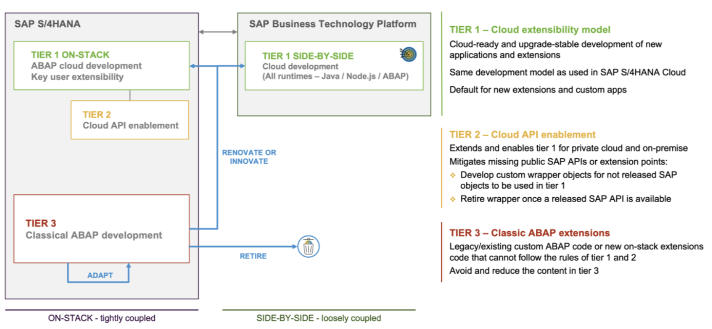
Three Tier Model

Slide 42
Hands On
Freigegebene Objekte

Slide 43
Einführung
Grundlagen der RAP Implementierung

Slide 44
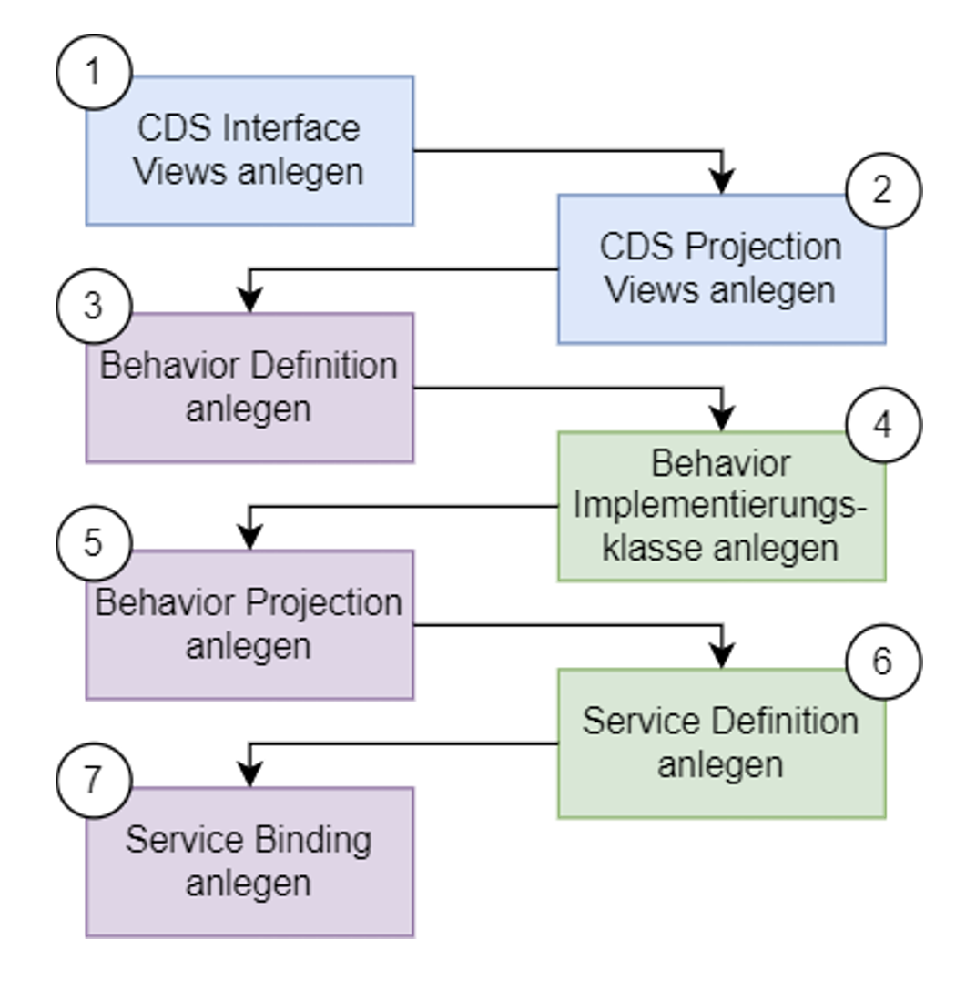
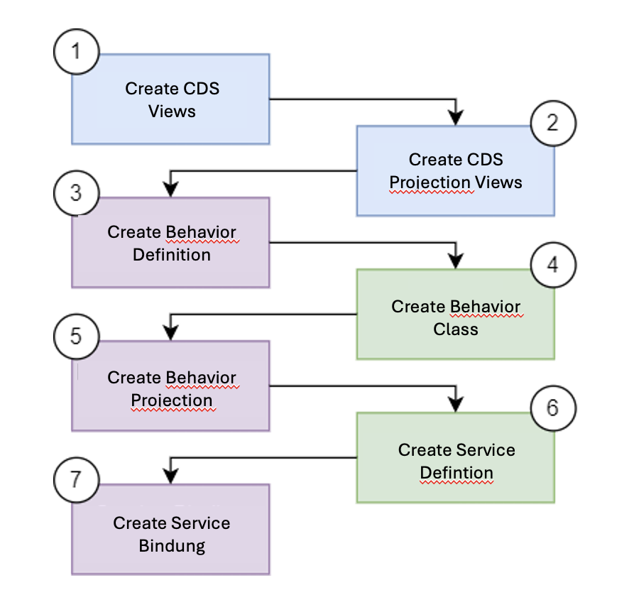
RAP Implementierungs-Workflow

Slide 45
Quiz
Nenne die technologischen Innovationen von S4Hana.
Wofür steht CRUD?
Was ist der Unterschied zwischen dem Managed und Unmanaged Scenario?
Was ist in Tier 1, 2 und 3 erlaubt?
Nenne die einzelnen Schritte des SAP Implementierungs-Workflows.

Slide 46

Info
Die Quelltexte zur Übungen oder Musterlösungen sind unter GitHub Schulung zu finden.

